Slide 1
ИТОГИ ПРОЕКТА «Психолого-педагогические аспекты познавательного развития: формирование категорий времени и пространства у детей дошкольного возраста» «Истинное воспитание состоит не столько в правилах, сколько в упражнениях. Ж.Ж. Руссо
Территориальная психолого-медико-педагогическая комиссия города Иванова 2021/2022 учебный год

Slide 2
Цель Проекта:
создание условий для повышения компетентности педагогов дошкольных образовательных учреждений по вопросам познавательного развития детей дошкольного возраста при формировании категорий времени и пространства.
Сроки реализации: долгосрочный Проект (октябрь 2021 г. – сентябрь 2022 г.).
В проекте приняли участие 201 педагог (старшие воспитатели, воспитатели, учителя-логопеды, учителя-дефектологи, педагоги-психологи) из 38 дошкольных образовательных учреждений.

Slide 3
Этапы реализации проекта
I. Организационный этап (октябрь 2021 г.)
Определение целей и задач проекта, составление плана-графика мероприятий, подбор методической литературы, определение ответственных за выполнение мероприятий.
II. Практический этап (ноябрь 2021 г. - май 2022 г.)
Спикерами Проекта (специалистами ТПМПК и педагогами ДОУ) были организованы и проведены: 6 семинаров-практикумов и 11 мастер-классов, направленных на повышение компетентности участников Проекта.
В ходе данного этапа участникам было предложено несколько домашних заданий качество выполнение которых анализировалось на наших встречах. Еще раз отмечаем самых активных педагогов из ДОУ № 27, 47, 55, 57, 67, 70, 77, 97, 117, 142, 149, 152, 150, 156, 165, 170, 172, 182, 193, 194.

Slide 4
Этапы реализации проекта
III. Заключительный этап (май - июнь 2022 г.)
В электронном формате составлена Картотека дидактических игр и упражнений на развитие пространственно-временных представлений у детей дошкольного возраста, которая будет направлена на электронный адрес вашего ДОУ, а также размещена на официальном сайте ТПМПК.
Картотека содержит авторские игры, разработанные педагогами
ДОУ № 67 Ершовой Светланой Анатольевной, Игнатьевой Любовью Владимировной, Виноградовой Татьяной Владимировной.
Также включены игры, предложенные 94 педагогами из 17 ДОУ (ДОУ № 19, 27, 55, 57, 67, 70, 77, 97, 149, 152, 156, 165, 170, 172, 182, 193, 194.

Slide 5
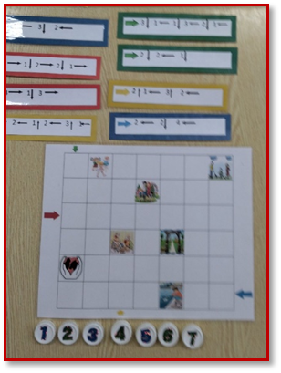
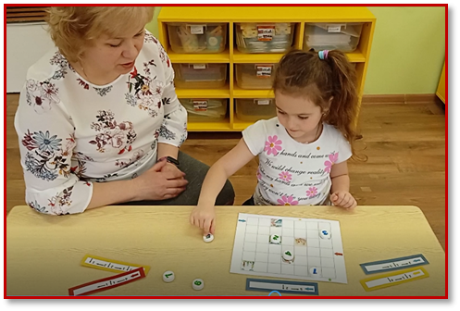
Авторская дидактическая игра
«Веселые путешествия чисел по клеточкам»
(автор Ершова С.А., воспитатель МБДОУ № 67)
Старший дошкольный возраст.
Цель: уточнение представлений о днях недели и их последовательности.
Задачи:
- формировать понятия: «вправо», «влево», «вверх», «вниз», уметь пользоваться речевыми обозначениями;
- закреплять умения осуществлять движения на игровом поле в заданном направлении согласно:
1) листа – маршрута;
2) словесной инструкции взрослого;
3) маршрута, составленного самостоятельно.
- развивать речь и внимание детей.

Slide 6
Дидактические игры,
представленные педагогами
ДОУ № 19, 27, 55, 57,67, 70, 77, 97,149, 152, 156,
165, 170, 172, 182, 193, 194
Дидактическая игра «Муха»
Старший дошкольный возраст
Цель: формирование пространственных представлений у детей старшего дошкольного возраста.
Обложка игры дополнена познавательной информацией и 3-D изображением мухи, которое можно просмотреть, отсканировав картинку с помощью мобильного приложения дополненной реальности «Анимар».

Slide 7
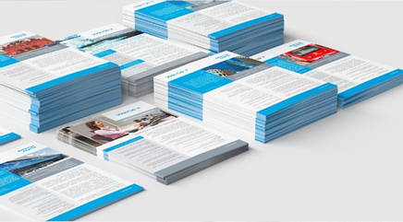
IV. Презентационный этап (сентябрь 2022 г.)
Подготовка и размещение на сайте Территориальной ПМПК Методических рекомендаций по формированию пространственно-временных представлений у детей дошкольного возраста.

Slide 8
С целью анализа эффективности и качественного подхода к реализации Проекта вам, как участникам, было предложено заполнить анкету обратной связи.
В анкетировании приняли участие 124 педагога из 31 дошкольного образовательного учреждения.
Все участники проекта высоко оценили выступления Спикеров Проекта. Во всех анкетах звучат слова благодарности за глубокие, полезные, интересные, доступные, познавательные выступления.

Slide 9
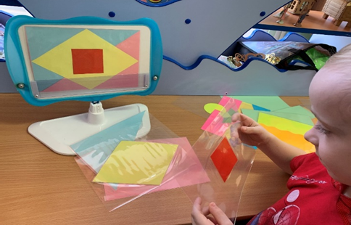
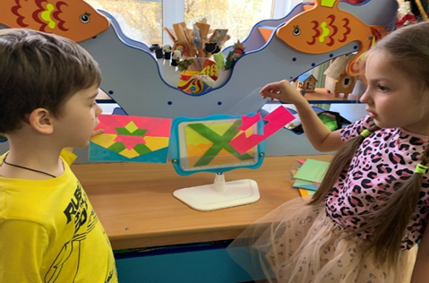
Воспитатель ДОУ № 165 Старова Наталья Семеновна в своем отзыве отметила, что вся программа Проекта составлена в доступной форме, много практического материала, познавательных видеоматериалов.
Педагог выразила благодарность за экономию времени, т.к. представленный материал очень грамотно подобран и его сразу можно использовать в работе. «После данного Проекта появилось еще больше творческих идей в работе, желания их воплотить в жизнь. Например, представленная на Проекте игра из магазина «Цветовой код» вдохновила на создание своими руками подобной игры. Вот что получилось.»

Slide 10
Сертификат участника проекта «Психолого-педагогические аспекты познавательного развития: формирование категорий времени и пространства у детей дошкольного возраста» выдан_________________________________ _______________________________________ Руководитель ТПМПК Болдырева М.Н. Территориальная психолого-медико-педагогическая комиссия города Иванова 2021/2022 учебный год

Slide 11
Вывод: необходимо строить работу таким образом, чтобы пространственно-временные отношения не только формировались и развивались у детей, но и в дальнейшем применялись ими на практике, находили своё практическое применение в жизненных ситуациях.

Slide 12
СПАСИБО ЗА ВНИМАНИЕ!

